Slide 1
Android y su ecosistema
Israel Herraiz
Universidad Politécnica de Madrid
<israel.herraiz@upm.es>

Slide 2
(c) 2011 Israel Herráiz Tabernero
El autor de este documento hace entrega del mismo al Dominio Público.
Puedes, sin permiso previo del autor, copiarlo en cualquier formato o medio, reproducir parcial o totalmente sus contenidos, vender las copias, utilizar los contenidos para realizar una obra derivada y, en general, hacer todo aquello que podrías hacer con una obra de un autor que ha pasado al dominio público.
El paso de una obra al dominio público supone el fin de los derechos económicos del autor sobre ella, pero no de los derechos morales, que son inextinguibles. No puedes atribuirte su autoría total o parcial. Si citas el documento o utilizas partes de él para realizar una nueva obra, debes citar expresamente tanto al autor como el título. No puedes utilizar este documento o partes de él para insultar, injuriar o cometer delitos contra el honor de las personas y en general no puedes utilizarlo de manera que vulnere los derechos morales del autor.

Slide 3
¿Qué es Android?
"Today's announcement is more ambitious than any single 'Google Phone' that the press has been speculating about over the past few weeks. Our vision is that the powerful platform we're unveiling will power thousands of different phone models."
Eric Schmidt en 2007

Slide 4
Un poco de historia
Primer dispositivo
comercial
?
Android Inc.
Startup en
Palo Alto, CA
Google compra
Android
Tablets con Android
Open Handset
Alliance
2003
2005
2007
2009
2011
2020

Slide 5

Promotores de Android
Open Handset Alliance
Google
HTC, Sony, Dell, Intel, Motorola, Samsung
Telefónica, T-Mobile

Slide 6
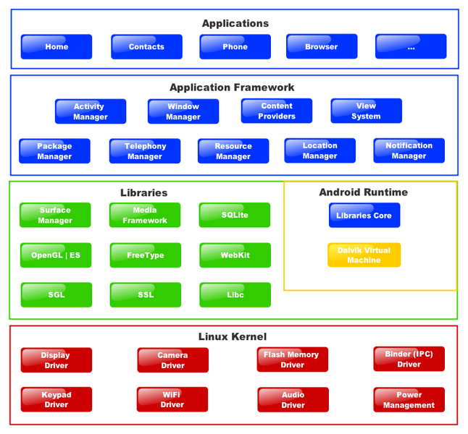
¿Qué contiene Android?

Slide 7
Estructura de Android
La base es el kernel Linux
    Software libre bajo licencia GPL
Middleware para ejecutar y desarrollar aplicaciones en Java
    Java es un lenguaje propiedad de Oracle
    La máquina virtual es desarrollo propio (Apache 2.0)
Aplicaciones de Google
    Privativas
Aplicaciones de terceros

Slide 8
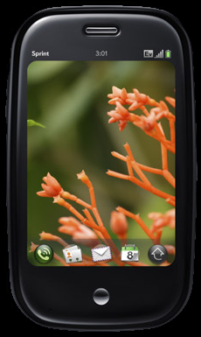
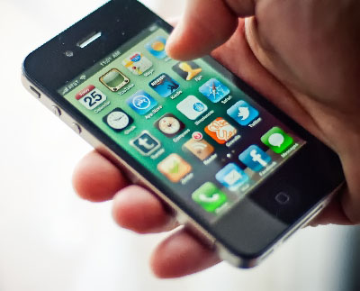
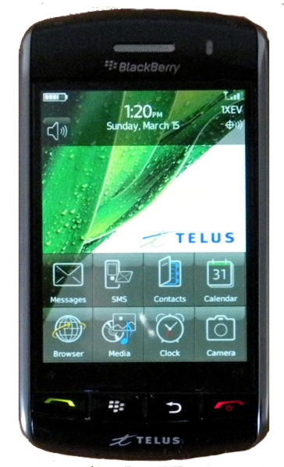
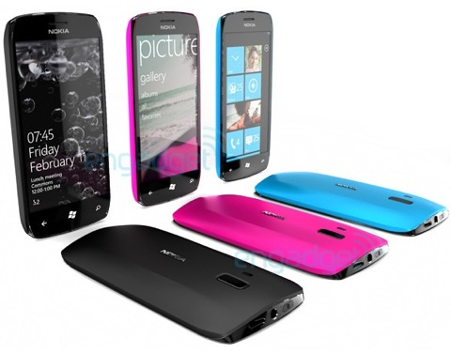
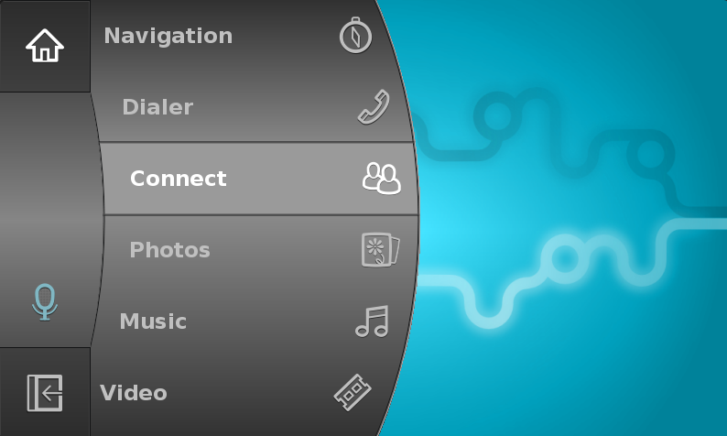
Alternativas similares

Slide 9
El modelo Android
El sistema “base” es totalmente libre
  Licencia permisiva
Aplicaciones exclusivas
  Marca with Google
Market de aplicaciones abierto y sin filtros
  Se pueden añadir aplicaciones que vendan contenidos
Cualquier dispositivo puede llevar Android

Slide 10
La licencia permisiva
Todo el código fuente está disponible
Se puede adaptar
Se puede elegir bajo qué términos se redistribuye
¿Cuáles son las ventajas y los inconvenientes?

Slide 11
Aplicaciones exclusivas
Algunas aplicaciones son privativas
  GMail
  Talk
  Calendar
  Market
Hay que pagar una licencia para tenerlas y llevar el distintivo with Google
¿Cuáles son las ventajas y los inconvenientes?

Slide 12
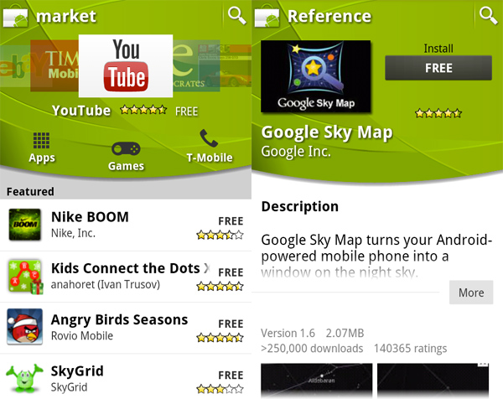
Android Market

Slide 13
Market de aplicaciones
Permite a un desarrollador llegar a todos los teléfonos Android de una manera sencilla y barata
Totalmente abierto: Google optó por permitir instalar aplicaciones que vendan contenidos
    Amazon Marketplace
    Kindle
¿Ventajas e inconvenientes de un market abierto?

Slide 14

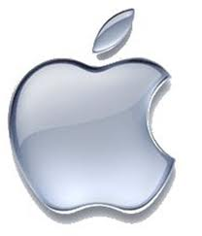
Comparación de las condiciones
25$ (una sola vez)
Transaction fee 30%
Los clientes pueden devolver aplicaciones
Borrado por:
Violación PI u otra ley
Pornografía
Malware
99$ (anuales)
Transaction fee 30%
Se rechazan:
Aplicaciones que no funcionan bien
Aplicaciones que no son novedad
Aplicaciones que no sean de calidad
(a juicio de Apple)
Aplicaciones que venden contenidos

Slide 15
Algunas cifras
300k aplicaciones
57% gratis
3k millones descargas
500k aplicaciones
28% gratis
10k millones descargas

Slide 16
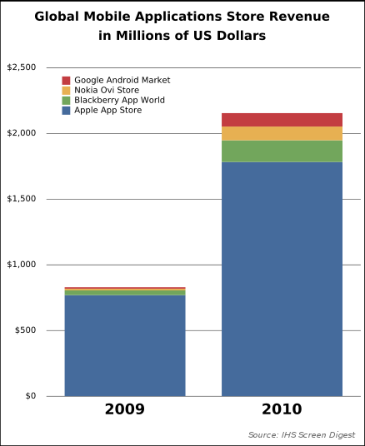
Ventas en “markets” de aplicaciones

Slide 17

El caso de Angry Birds
iPhone
  Venta directa
    1 Euro aprox.
Android
  Descarga gratuita
  Ingresos por publicidad

Slide 18
Ejemplos de otros markets
Operadores telefónicos
  Movistar en España
Fabricantes
  Samsung de manera exclusiva para sus modelos
Otros competidores
  Amazon App Store para Android
¿Cómo podrían estos markets “externos” ganar cuota de mercado?

Slide 19
Dispositivos con Android
Cada vez más fabricantes usan Android
Es el smartphone más vendido actualmente en Estados Unidos
Cualquier fabricante puede sacar un modelo con Android sin preguntar a nadie
¿Ventajas e inconvenientes de la diversidad de dispositivos con Android?

Slide 20
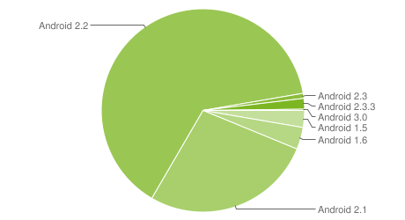
Fragmentación dentro de Android
(dos semanas hasta el 2 de mayo)

Slide 21
Problemas legales
Litigio con Oracle por las patentes relacionadas con Java
Posibles violaciones de la GPL
Patentes sobre tecnologías móviles

Slide 22
Litigio con Oracle
United States Patent No. 5,966,702, entitled "Method And Apparatus For Preprocessing And Packaging Class Files,"
United States Patent No. 6,910,205, entitled "Interpreting Functions Utilizing A Hybrid Of Virtual And Native Machine Instructions."
Según Oracle, no se pueden desarrollar máquinas virtuales de Java propias para dispositivos móviles

Slide 23
Violaciones de la licencia GPL
Google no infringe ninguna licencia en la redistribución de Android
Pero algunos fabricantes distribuyen versiones modificadas de Android
  Las partes que son GPL deberían tener las fuentes disponibles
  http://www.itworld.com/mobile-wireless/167487/where-real-android-gpl-violations-are

Slide 24
Patentes sobre dispositivos móviles
De nuevo, no afectan a Google directamente, sino a los fabricantes que incorporan Android
Microsoft tiene patentes sobre dispositivos móviles geolocalizados
  Ya litigó en su día con TomTom
  Ahora está litigando con Barnes&Noble, Foxconn e Inventec
  http://www.microsoft.com/Presspass/press/2011/mar11/03-21CorpNewsPR.mspx

Slide 25
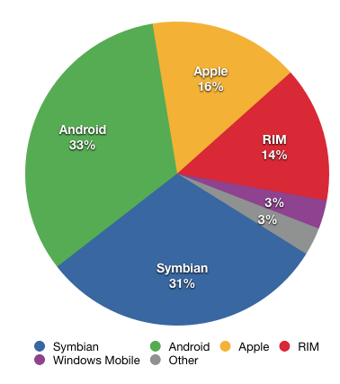
Implantación de Android: Q4 2010

Slide 26
Saquemos la bola de cristal
El negocio de Android está en el market
  En realidad, el negocio de los dispositivos móviles
Servicios de suscripción para contenidos
  Libros, música
Conflicto entre fabricantes y operadores
  ¿Quién se lleva el dinero?

Slide 27
Saquemos la bola de cristal
Android hasta en las lavadoras
  O al menos hasta en las televisiones
¿Puede convivir un modelo abierto –Android– con una plataforma controlada –iPhone?

Slide 28
Conclusiones
Primera vez que los fabricantes de teléfonos desarrollan el software en alianza
Caso de éxito del modelo de desarrollo basado en software libre
Mercado todavía efervescente
Varias posibilidades de negocio
    Venta de dispositivos
    Venta de aplicaciones
    Servicios de telefonía e Internet
    Suscripción a contenidos

